Slide 1
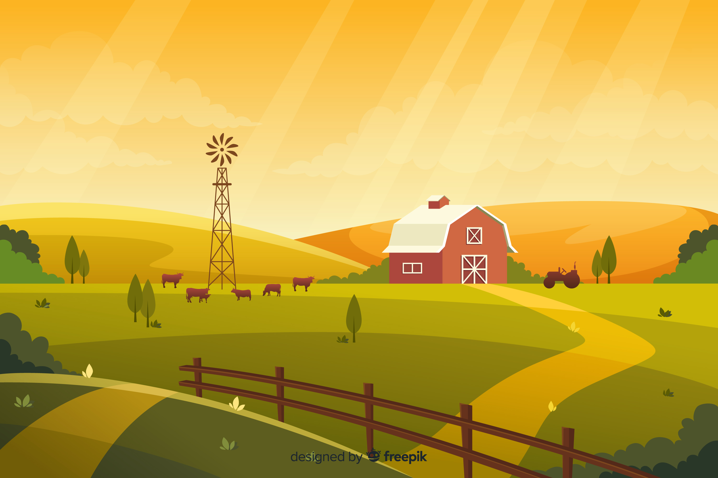
Chào mừng các con đến với tiết học!

Slide 2
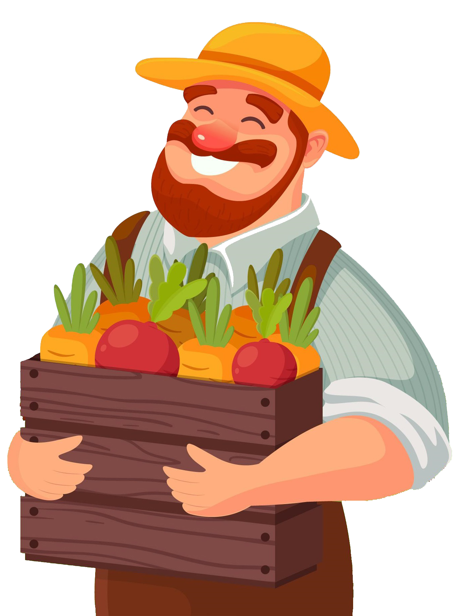
Chào mừng các con đến NÔNG TRẠI VUI VẺ của ta!
Các con giúp ta nhé!
Hôm nay ta muốn nhờ các con thu hoạch rau củ để ta vận chuyển hỗ trợ bà con ở vùng dịch.

Slide 3
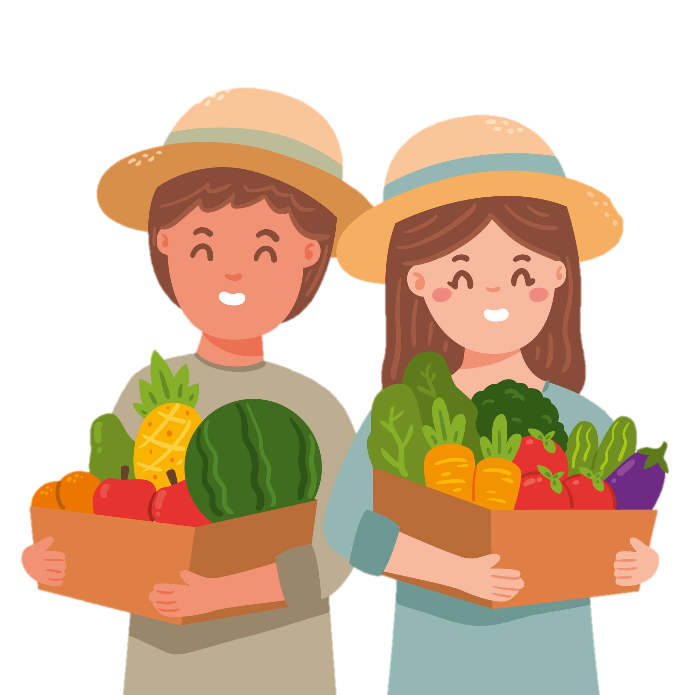
BẮT ĐẦU THÔI CÁC BẠN ƠI!
Dạ. Tụi con đồng ý!

Slide 4
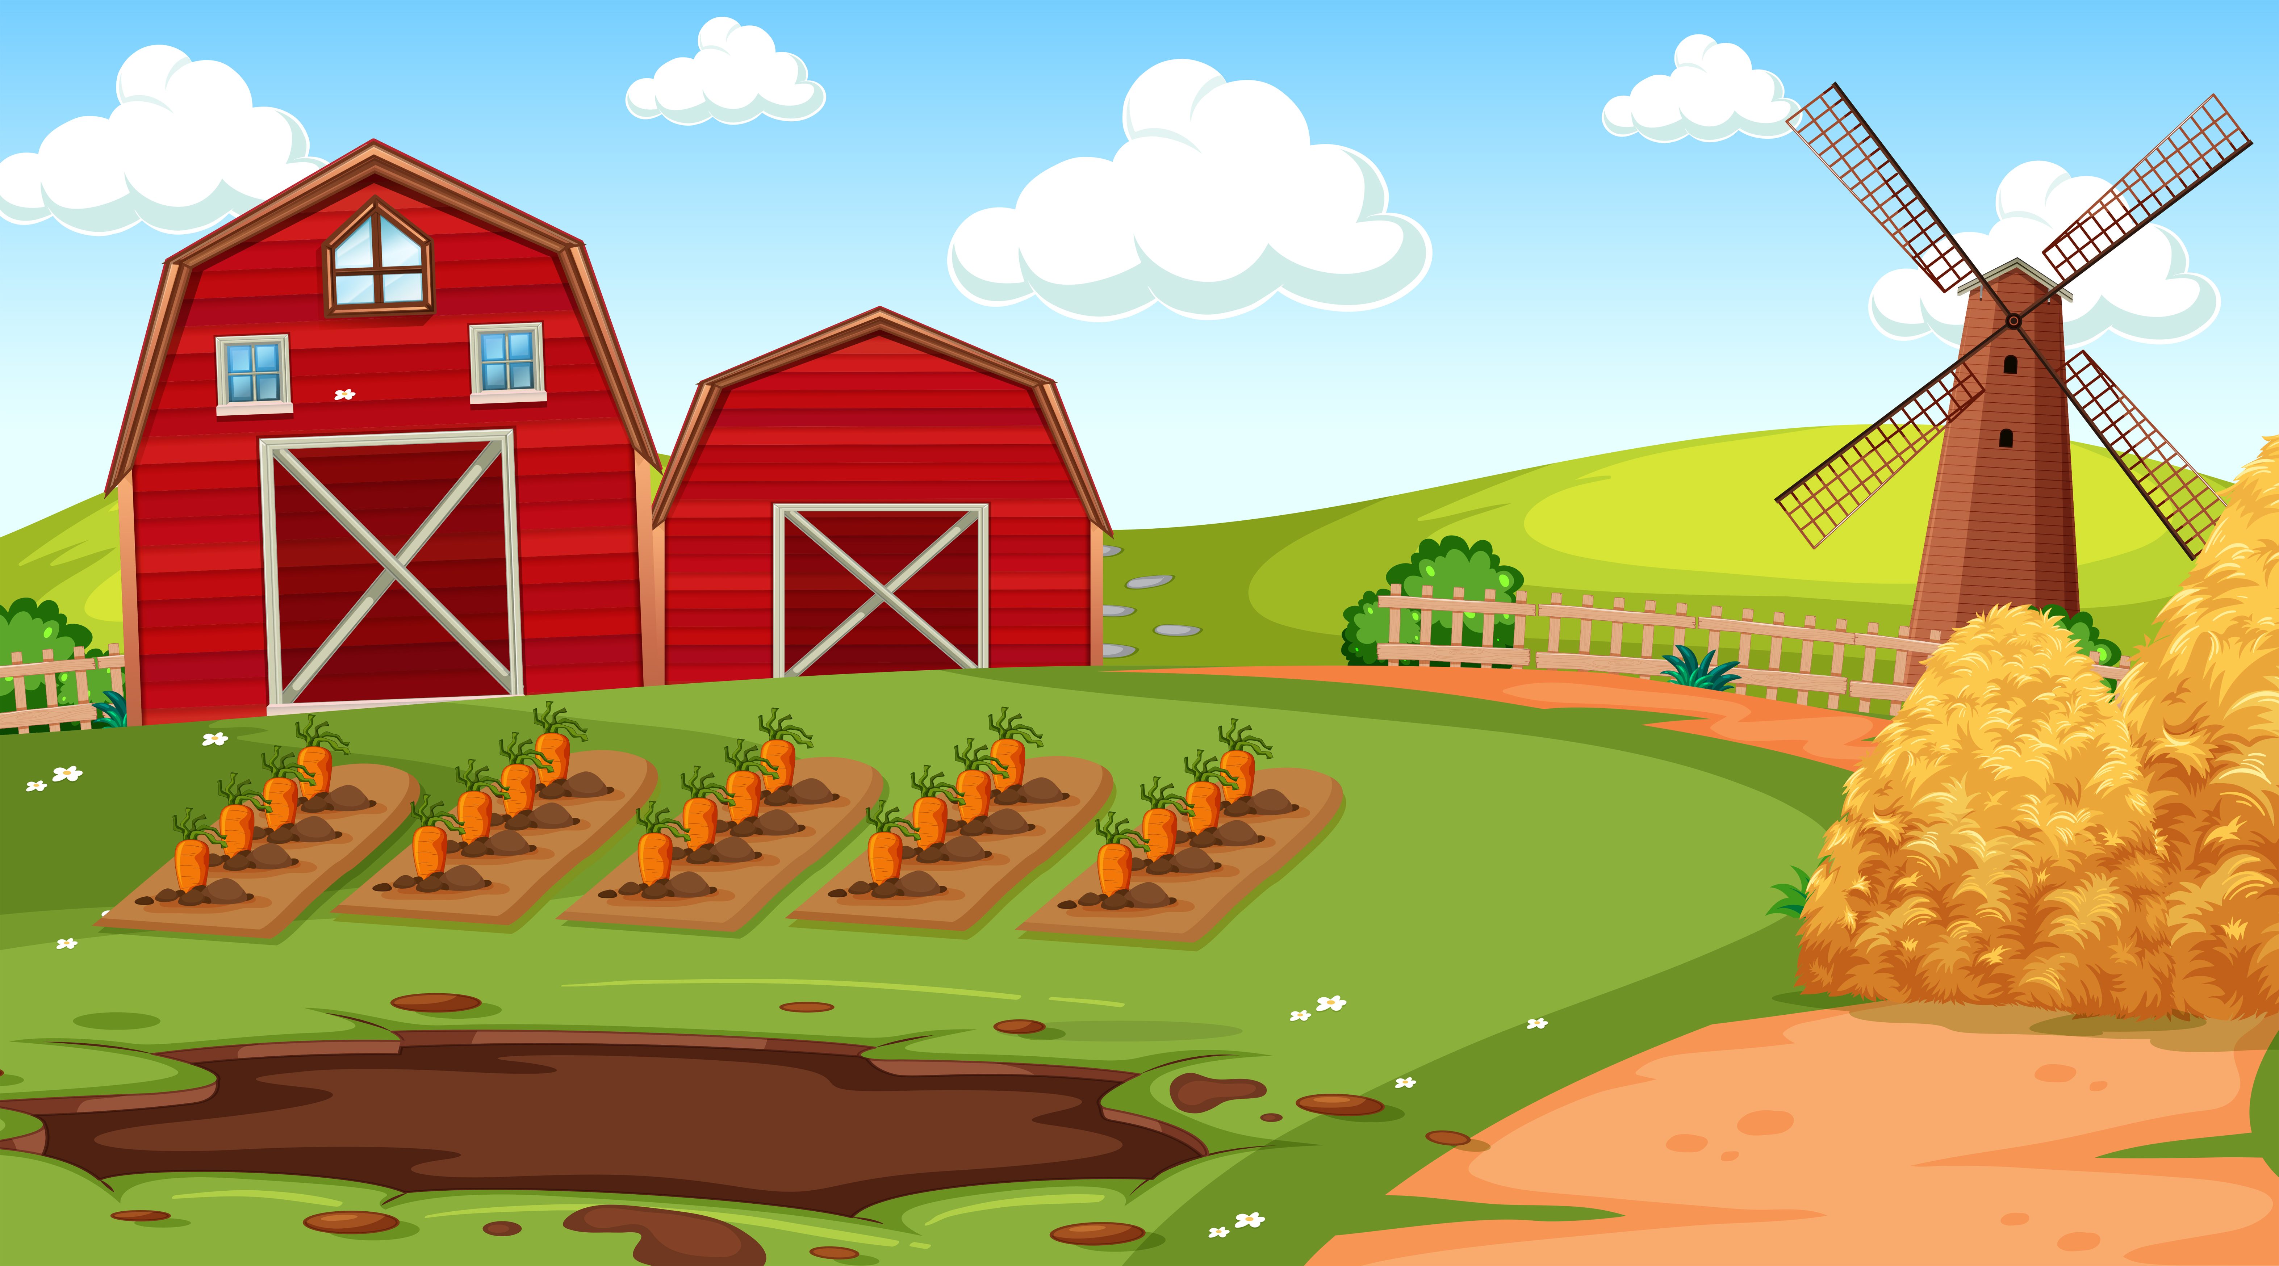


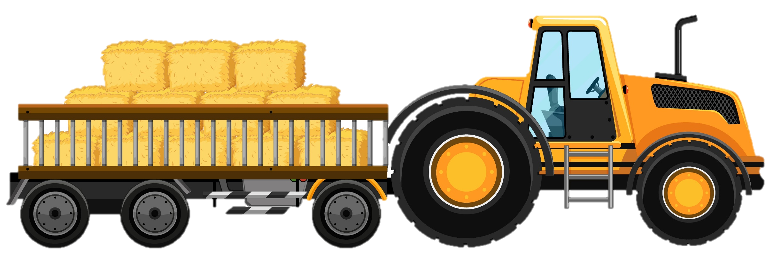

Toán
LUYỆN TẬP CHUNG

Slide 5
Hãy trả lời các câu hỏi sau. Với mỗi đáp án đúng, các bạn sẽ giúp bác nông dân thu hoạch nông sản để giúp bà con vùng dịch.

Slide 6



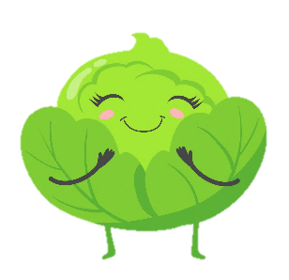






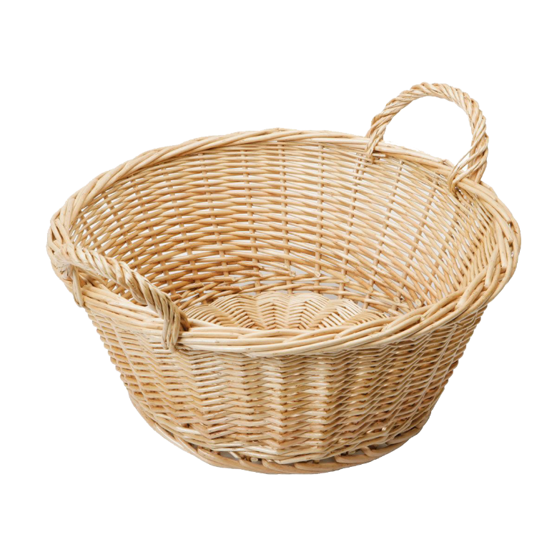
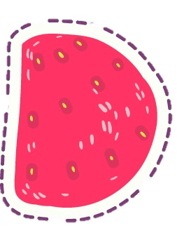

Số gồm năm mươi triệu, năm mươi nghìn và năm mươi viết là:
505 050
5 050 050
5 005 050
50 050 050

Slide 7
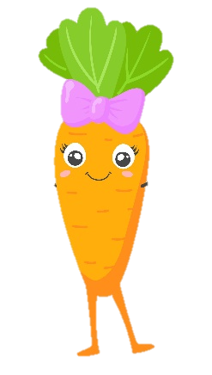

Giá trị của chữ số 8 trong số 548 762 là:
80 000
8000
800
8

Slide 8

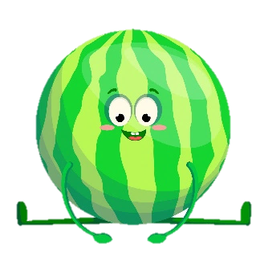
Số lớn nhất trong các số
684 257 ; 684 275 ; 684 752 ; 684 725 là:
684 257
684 275
684 752
684 725

Slide 9
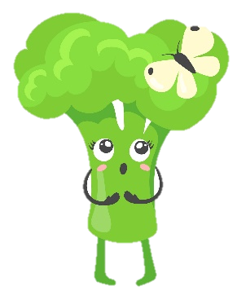
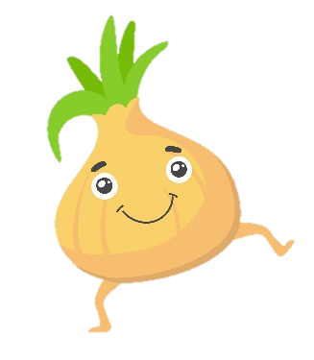
4 tấn 85kg = ..... kg
Số thích hợp để viết vào chỗ chấm là:
485
4850
4085
4058

Slide 10

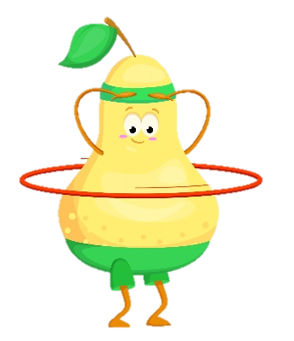
2 phút 10 giây = .... giây
Số thích hợp để viết vào chỗ chấm là:
30
210
130
70

Slide 11
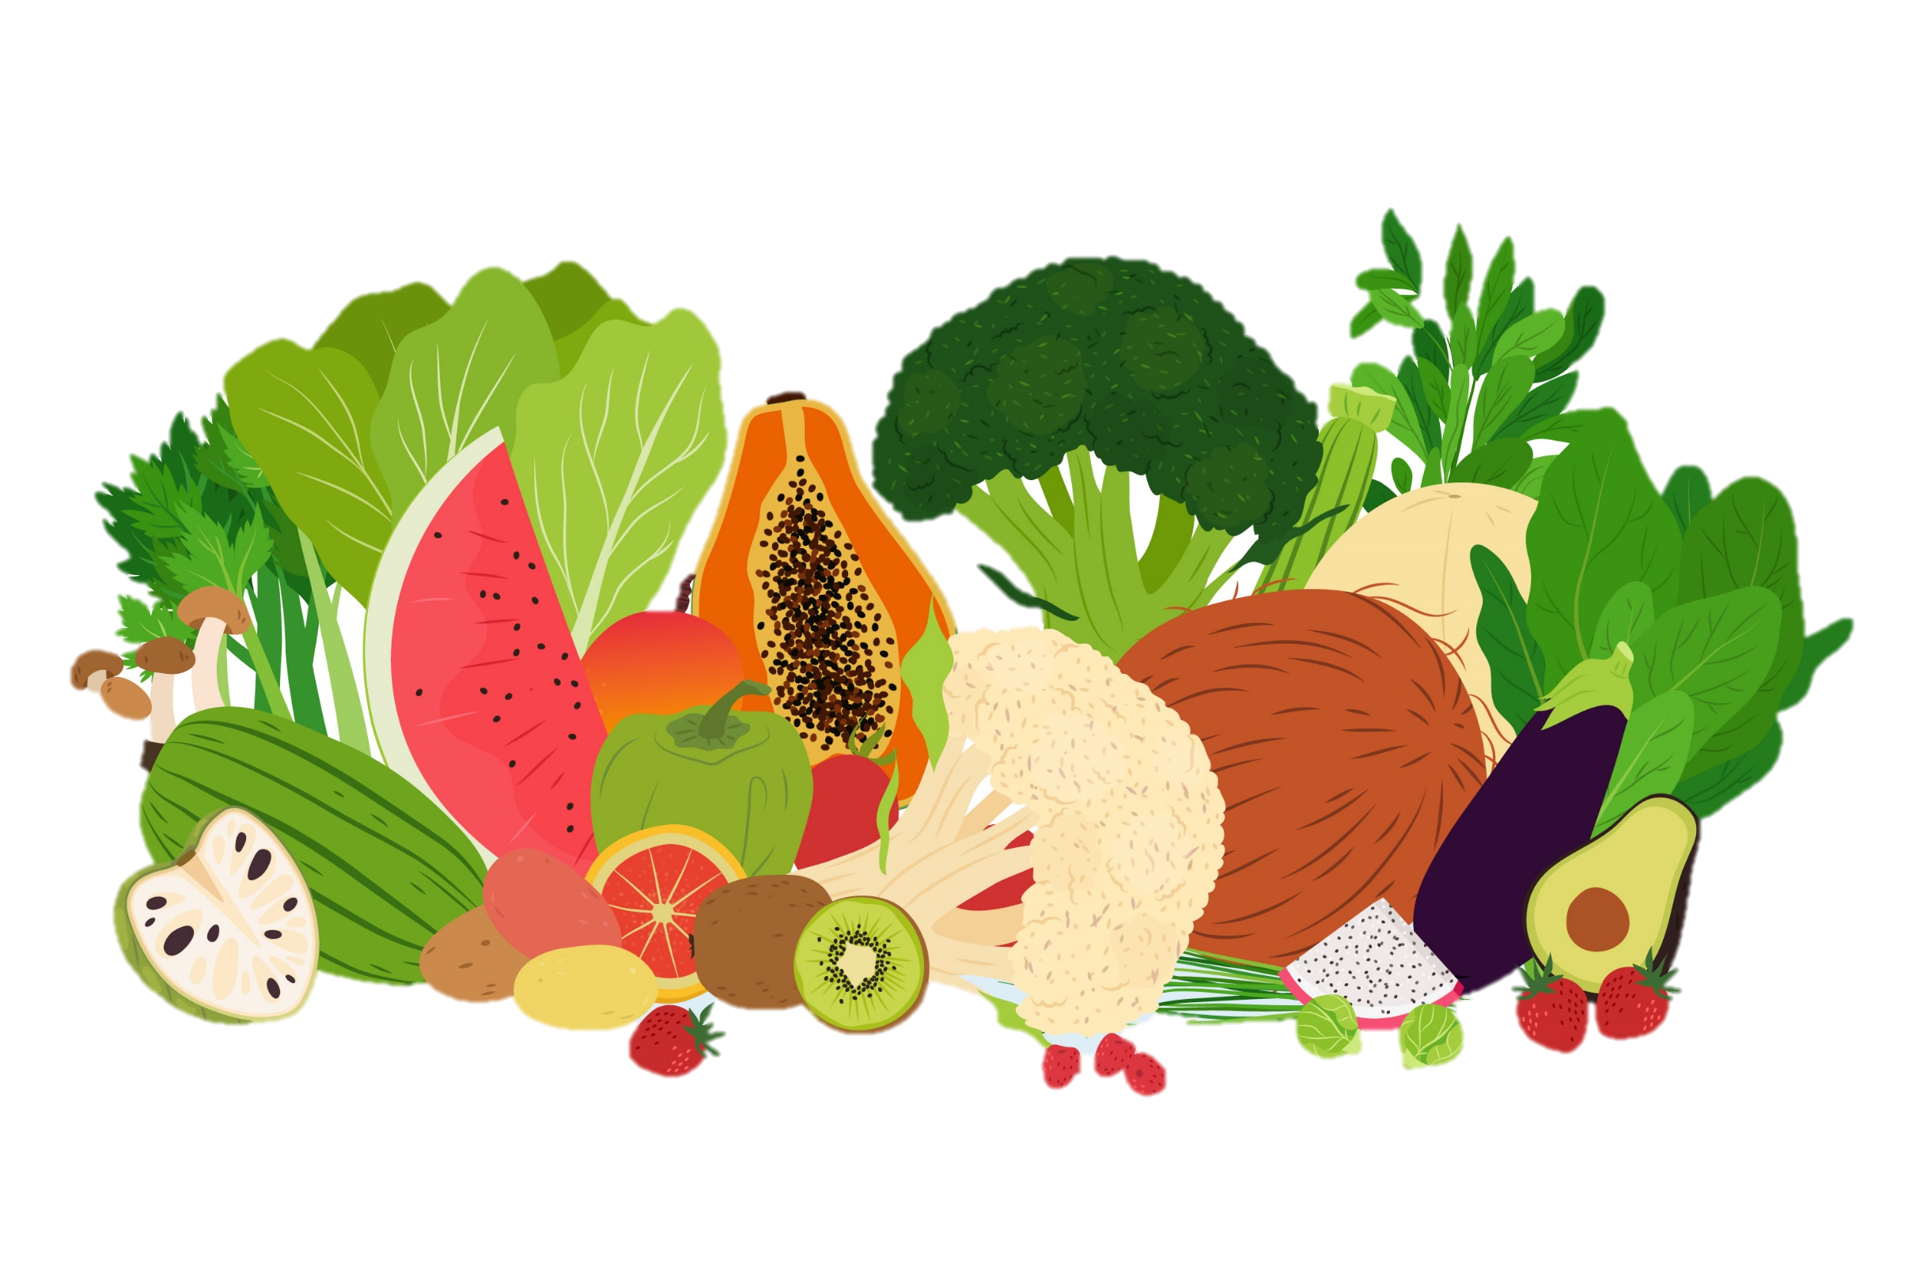
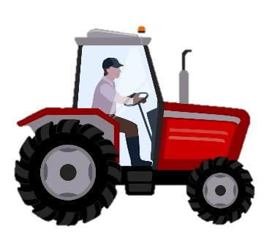
Còn rất nhiều bà con đang đợi chúng ta.
Chúng ta tiếp tục nhé!
Mệt không các con!

Slide 12
Quan sát biểu đồ và trả lời các câu hỏi. Với các đáp án đúng, các bạn sẽ giúp được rất nhiều bà con vùng dịch.

Slide 13

Số quyển sách các bạn Hiền, Hòa, Trung, Thực đã đọc trong một năm.
Hiền đã đọc bao nhiêu quyển sách?
(quyển)
40
35
33
30
Hiền đã đọc 33 quyển sách.
25
20
15
10
5
0
Hiền
Hòa
Trung
Thực
(tên)

Slide 14
Số quyển sách các bạn Hiền, Hòa, Trung, Thực đã đọc trong một năm.
Hòa đã đọc bao nhiêu quyển sách?
(quyển)
40
40
35
33
30
Hòa đã đọc 40 quyển sách.
25
20
15
10
5
0
Hiền
Hòa
Trung
Thực
(tên)

Slide 15
Số quyển sách các bạn Hiền, Hòa, Trung, Thực đã đọc trong một năm.
Hòa đã đọc nhiều hơn Thực bao nhiêu quyển sách?
(quyển)
40
40
35
33
30
25
40 – 25 = 15 quyển sách.
25
20
15
10
5
0
Hiền
Hòa
Trung
Thực
(tên)

Slide 16
Số quyển sách các bạn Hiền, Hòa, Trung, Thực đã đọc trong một năm.
Ai đọc ít hơn Thực 3 quyển sách?
(quyển)
40
40
35
33
30
25
Trung đọc ít hơn Thực 3 quyển sách.
25
22
20
15
10
5
0
Hiền
Hòa
Trung
Thực
(tên)

Slide 17
Số quyển sách các bạn Hiền, Hòa, Trung, Thực đã đọc trong một năm.
Ai đọc nhiều
sách nhất?
(quyển)
40
40
35
33
30
25
Hòa đọc nhiều sách nhất.
25
22
20
15
10
5
0
Hiền
Hòa
Trung
Thực
(tên)

Slide 18
Số quyển sách các bạn Hiền, Hòa, Trung, Thực đã đọc trong một năm.
Ai đọc ít
sách nhất?
(quyển)
40
40
35
33
30
25
Trung đọc ít
sách nhất.
25
22
20
15
10
5
0
Hiền
Hòa
Trung
Thực
(tên)

Slide 19
Số quyển sách các bạn Hiền, Hòa, Trung, Thực đã đọc trong một năm.
Trung bình mỗi bạn đọc bao nhiêu quyển sách?
(quyển)
40
40
35
33
30
25
(33+40+22+25):4= 30 quyển sách
25
22
20
15
10
5
0
Hiền
Hòa
Trung
Thực
(tên)

Slide 20
Chúng ta tiếp tục nhé!

Slide 21
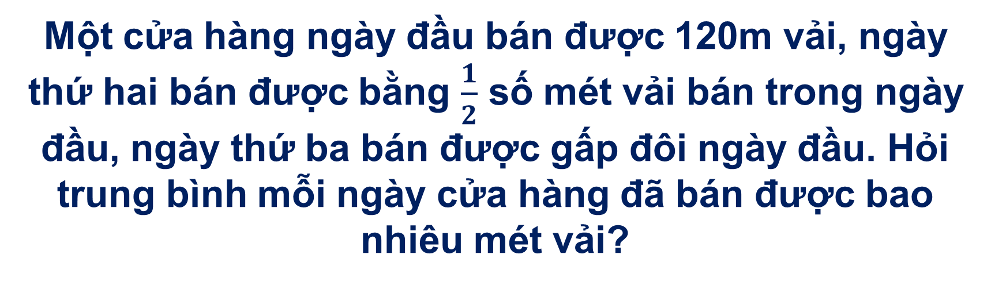
Một cửa hàng ngày đầu bán được 120m vải, ngày thứ hai bán được bằng $\frac{1}{2}$ số mét vải bán trong ngày đầu, ngày thứ ba bán được gấp đôi ngày đầu. Hỏi trung bình mỗi ngày cửa hàng đã bán được bao nhiêu mét vải?

Slide 22
Bài giải
Ngày thứ hai bán được số mét vải là:
120 : 2 = 60 (m)
Ngày thứ ba bán được số mét vải là:
120 x 2 = 240 (m)
Trung bình mỗi ngày cửa hàng bán được số mét vải là:
(120 + 60 + 240) : 3 = 140 (m)
Đáp số: 140 m vải.

Slide 23

Hãy đóng gói và chuyển đến bà con khó khăn nhé!
Cảm ơn các bạn. Chúng ta đã thu hoạch đủ.

